Slide 1
Заняття міської Школи
вихователя-стажера «Дебют»
закладів дошкільної освіти
Вінницької територіальної громади
Формуємо ігрову компетентність
дошкільника
Спікер - Лариса Бондарчук, консультант КУ «ЦПРПП ВМР»

Slide 2
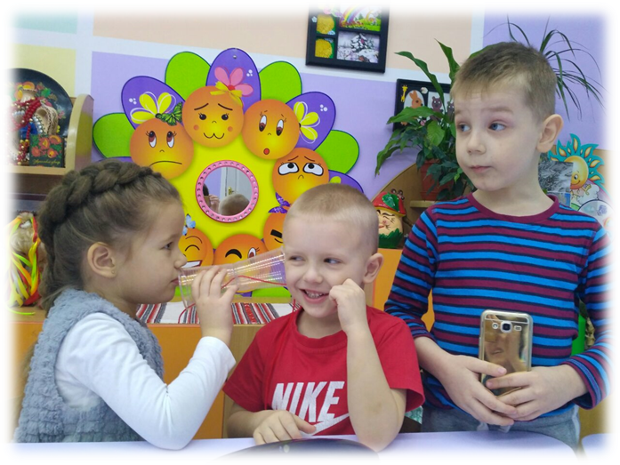
Ігрова компетентість - це здатність дитини до вільної емоційно насиченої спонтанної активності з власної ініціативи, у якій реалізується можливість застосування наявних і засвоєння нових знань та особистісного розвитку через прагнення дитини до участі у житті дорослих шляхом реалізації інтересів у ігрових та рольових діях в узагальненій формі.
Гра забезпечує цілісність особистісного розвитку, оскільки об’єднує мотиваційні, інтелектуальні, вольові зусилля:
Що я хочу? (рушійні спонукання)
Що я можу, знаю, умію? (інтелектуальні)
Як я досягаю бажаного результату?
(вольові зусилля)

Slide 3
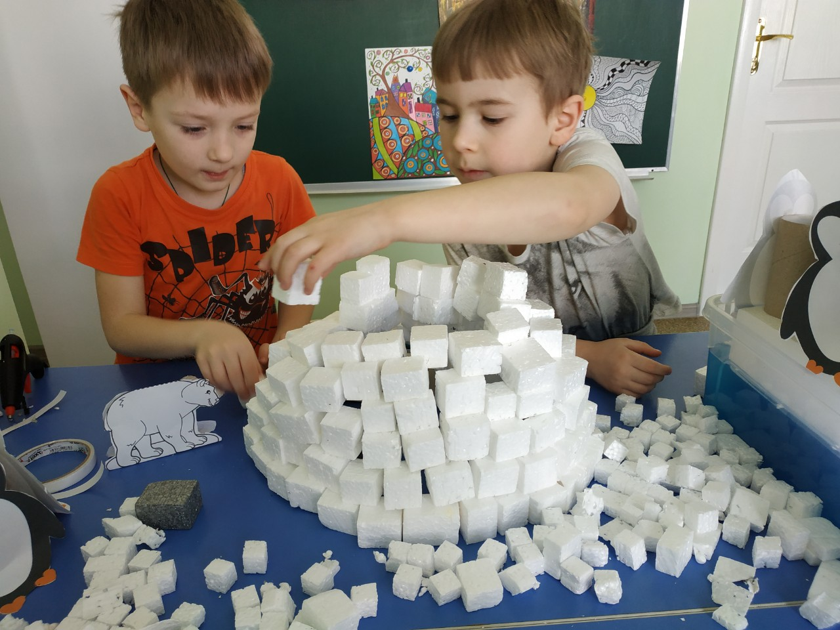
У Базовому компоненті дошкільної освіти чітко сформульовані й уніфіковані складники всіх компетентностей, які дитина має набути на кінець дошкільного періоду: емоційно-ціннісне ставлення, сформованість знань, навички.
Варто звернути увагу на взаємозв’язок цих складників, адже саме він визначає логіку педагогічних впливів та очікувані результати.

Slide 4
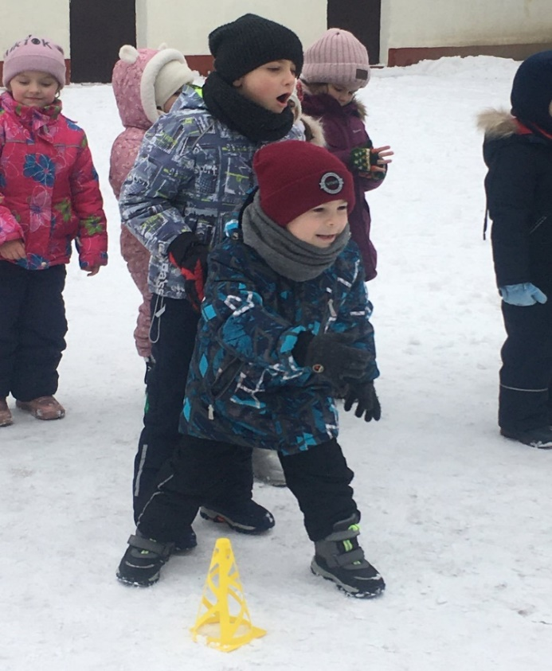
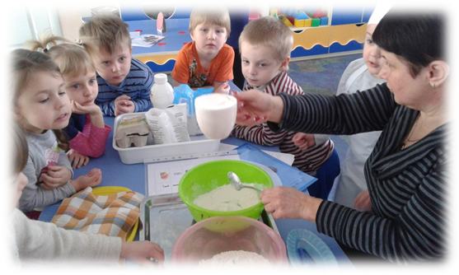
Емоційно-ціннісне ставлення це:
інтерес,
мотивація,
емоційна залученість .
Введення цього складника ілюструє ключові орієнтири, які стають, без перебільшення, фундаментом розвитку особистості.

Slide 5
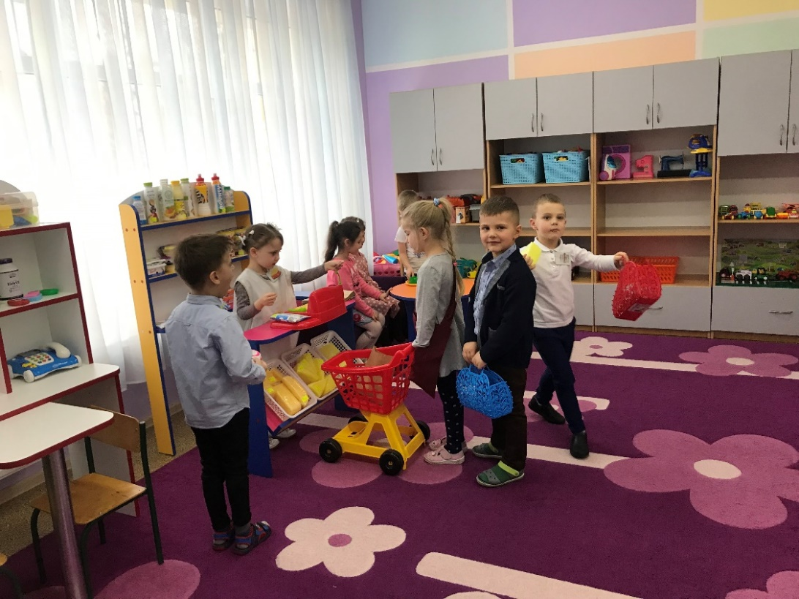
Відтворення життєвих вражень у рольових та інших іграх - важливий чинник соціалізації, «вростання в навколишній світ». З огляду на це важливо знати ігрові уподобання дітей, практикувати рефлексію ігрової діяльності, позитивне спілкування у грі.

Slide 6
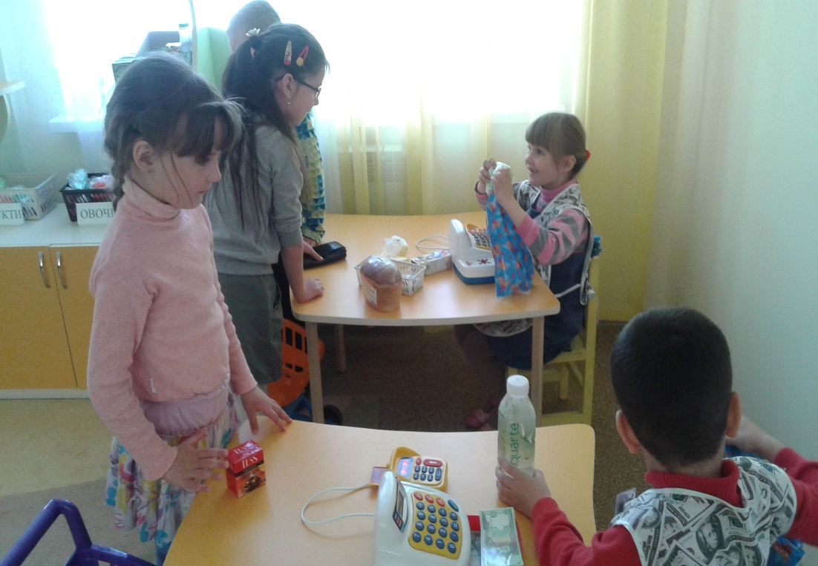
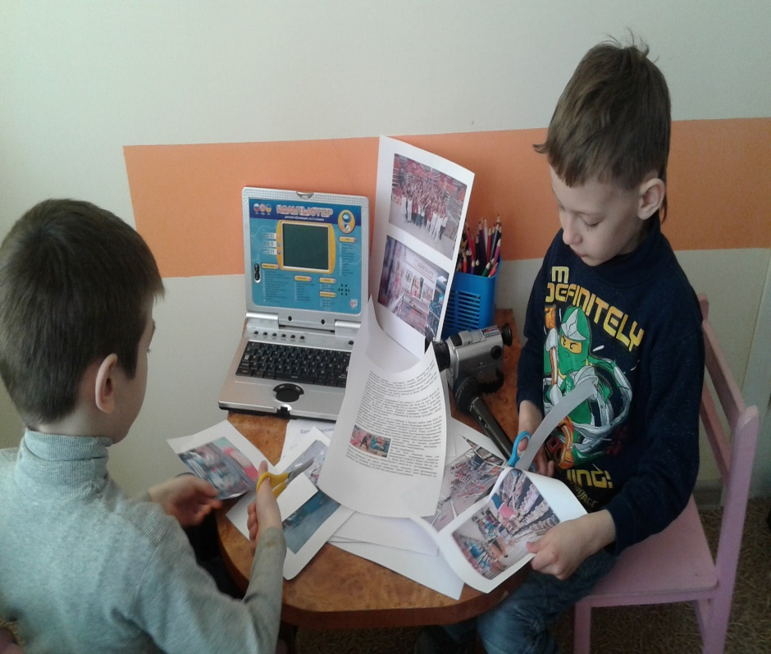
На кінець дошкілля дитина має уявляти, які бувають ігри і як у них грати, вільно використовувати для гри наявне предметне се­редовище, доповнювати його, вибирати ігри для себе та своїх друзів, знаходити необхідні атрибу­ти для них, усвідомлювати себе активним учасни­ком ігрового буття.
Такий важливий складник ігрової компетент­ності як навички описаний у Державному стан­дарті дошкільної освіти у вигляді переліку дій, якими має оволодіти дитина.

Slide 7
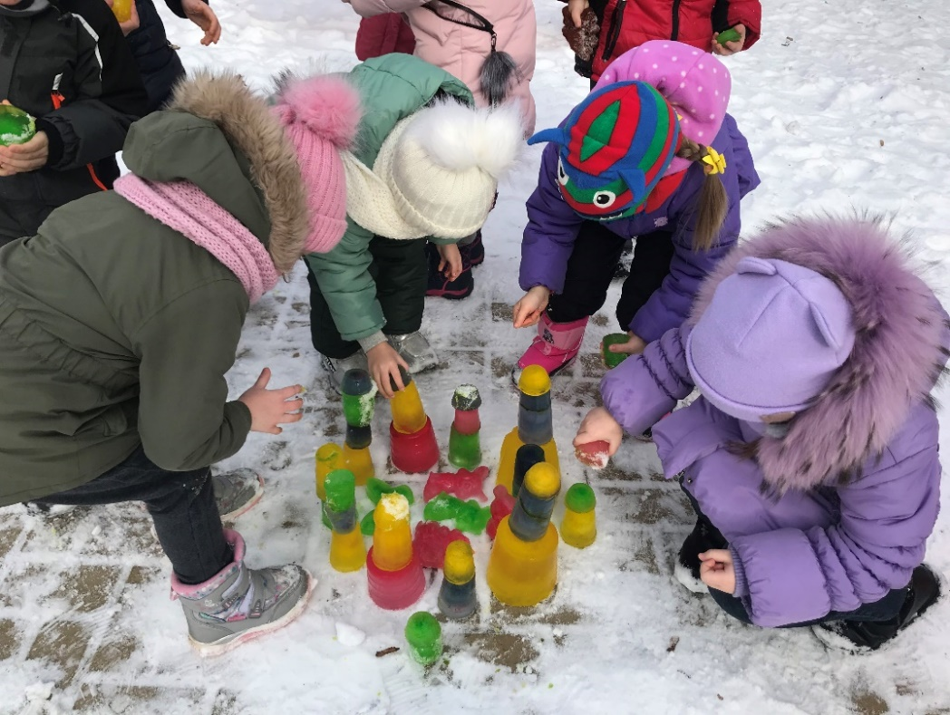
КЛАСИФІКАЦІЯ ІГОР
Для освітнього напряму «Гра дитини» авторами не випадково була обрана класифікація, яка відо­бражає ступінь активності та свободи дитини в організації ігрової діяльності.
Згідно з нею всі дитячі ігри розподіляються на дві великі групи.

Slide 8
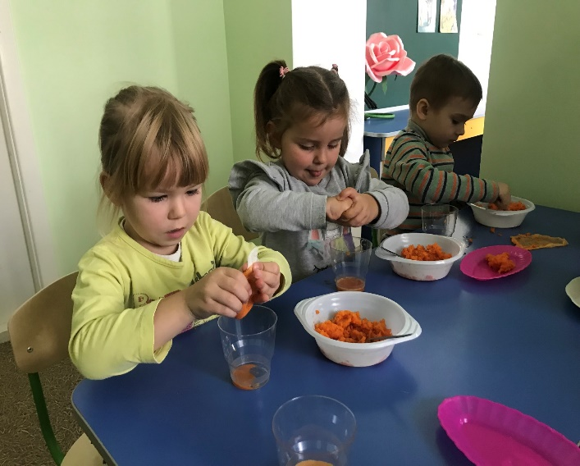
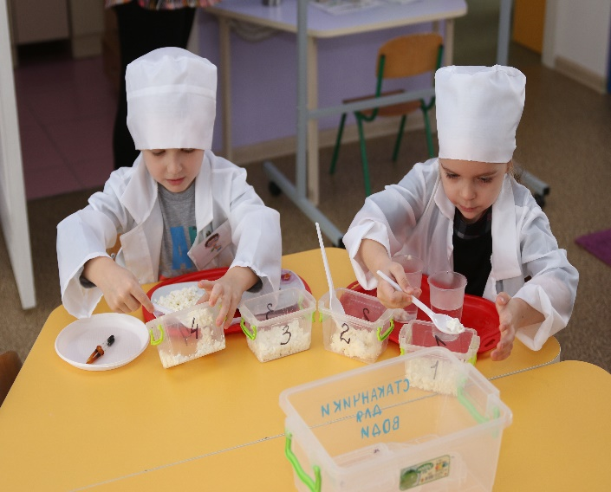
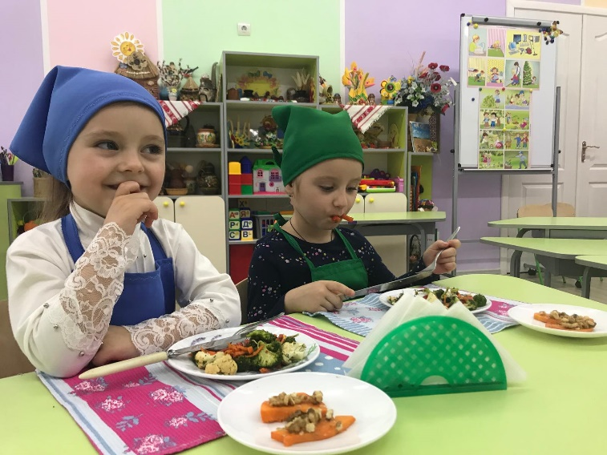
Перша група - самодіяльні вільні ігри дітей:
ігри- експериментування, сюжетно-відображувальні, сюжетно-рольові, режисерські.

Slide 9
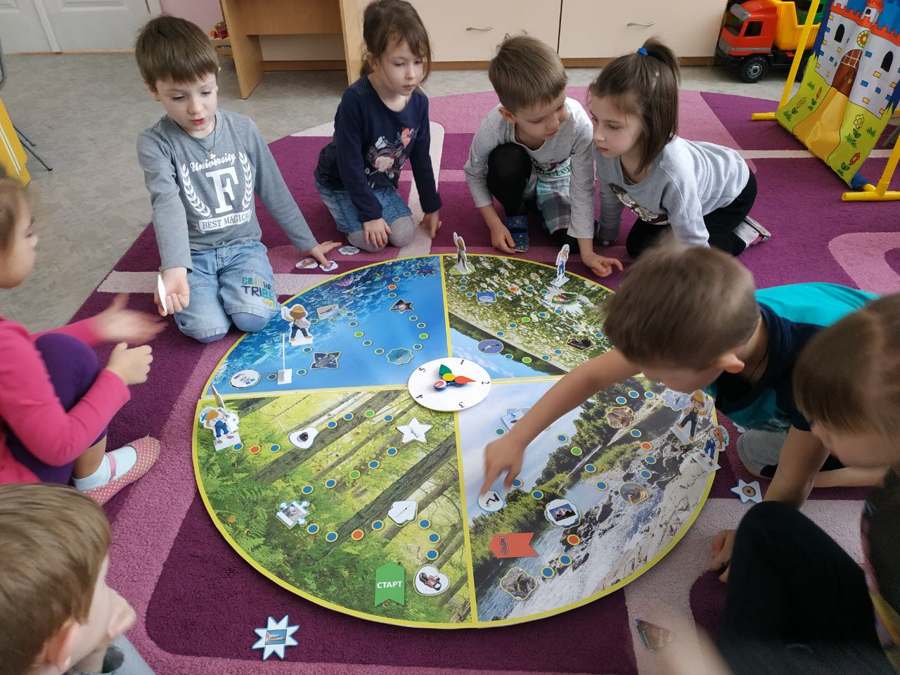
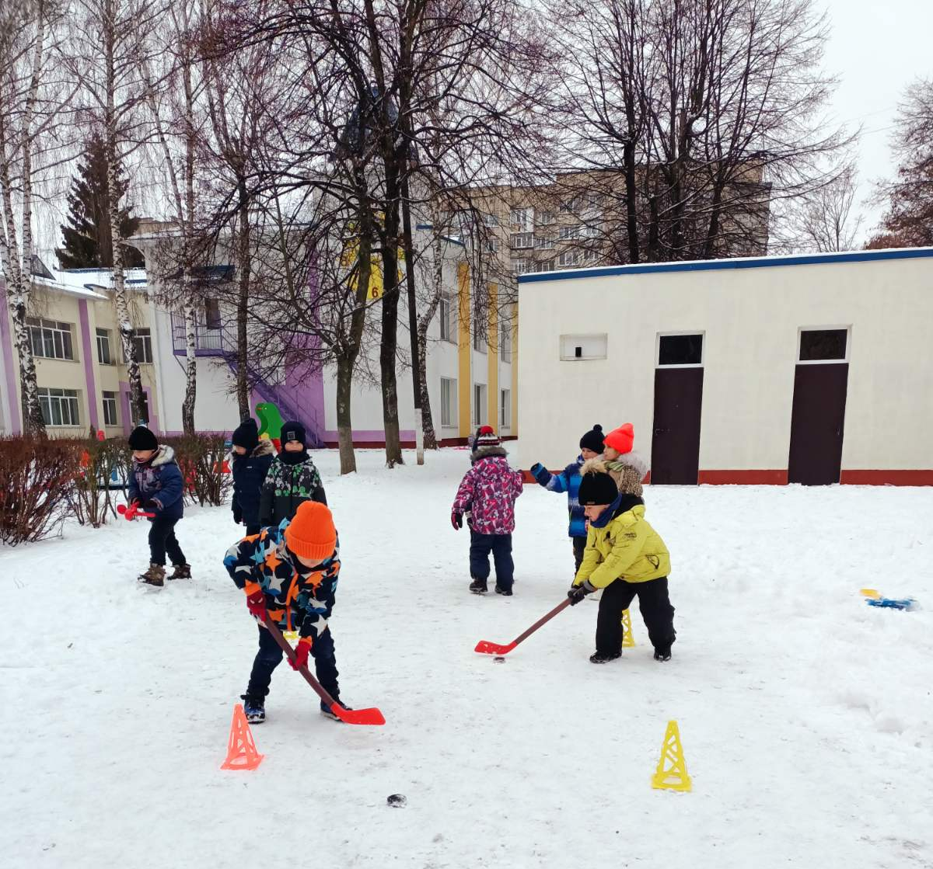
Друга група: ігри, що проводяться за ініціативою дорослих з метою організації навчання:
сюжетно-дидактичні, ди­дактичні (словесні, з іграшками, настільно-друковані), рухливі, конструкторсько-будівельні)
та дозвілля : інтелектуальні, карнавальні, обрядові, драматизації, хороводи, ігри-естафети.

Slide 10
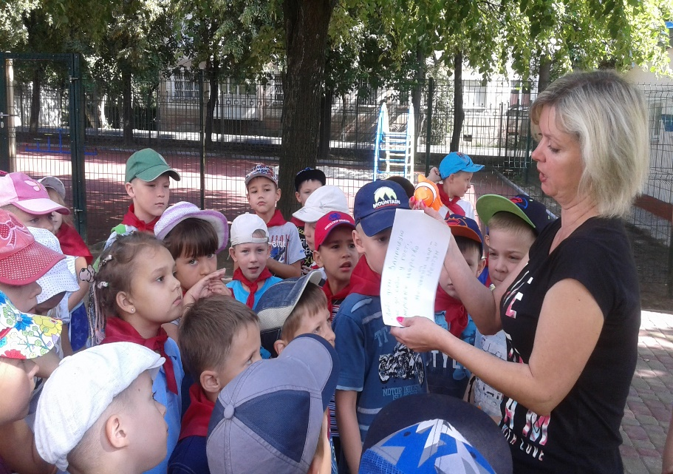
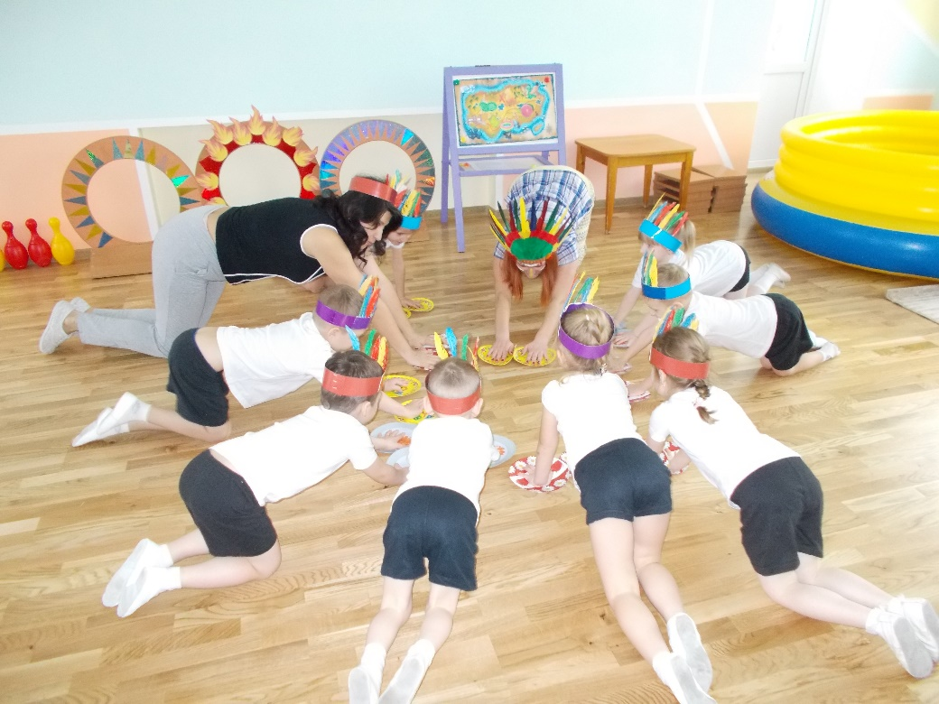
Така класифікація є логічною з огляду на те, що одним із пріоритетів оновленого БКДО є активність дітей, як самостійна, так і під керівництвом дорослого.
На сьогодні доведений позитивний вплив повноцінної участі дитини в іграх, організованих дорослим, на розвиток її здатності до організації самостійного ігрового процесу, вільної гри.

Slide 11
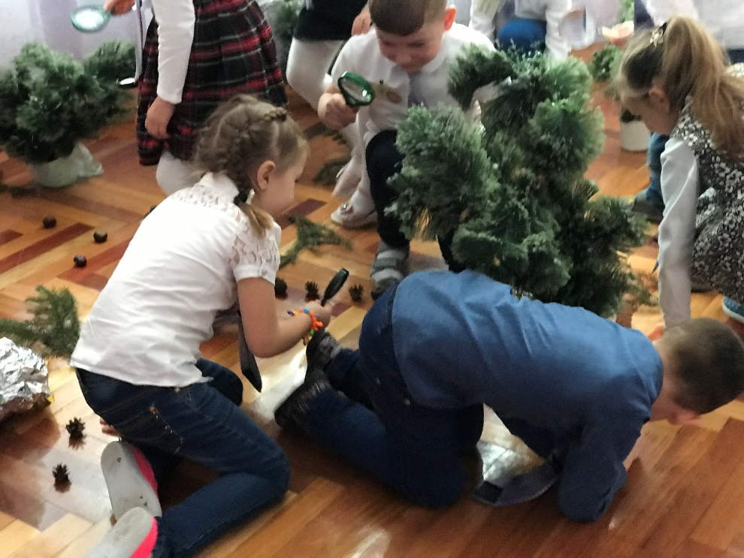
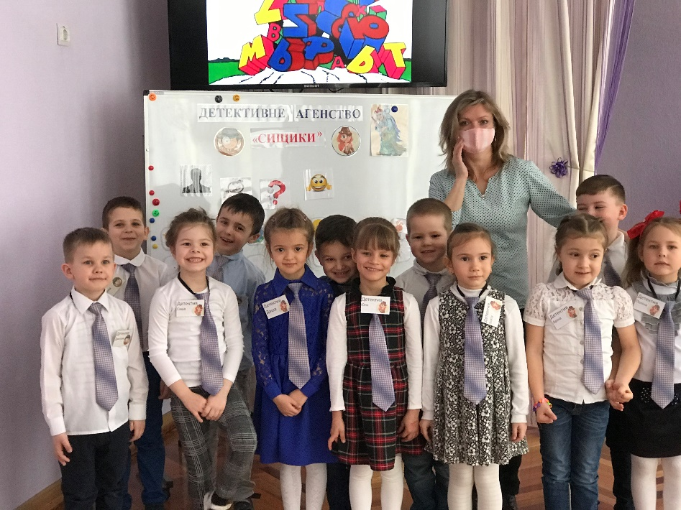
Роль педагога
Для неформальної реалізації всіх новацій Базового компонента його автори пропонують педагогам перейти від звичної ролі до позиції фасилітатора. Ця рольова й водночас професійна позиція передбачає проектування та створення насиченого ігрового середовища. Фасилітатор уміє грати сам і має позитивний досвід ігрової діяльності. Він сприяє розгортанню гри, спостерігає за її перебігом, але не втручається в неї без потреби, не оцінює її результатів

Slide 12
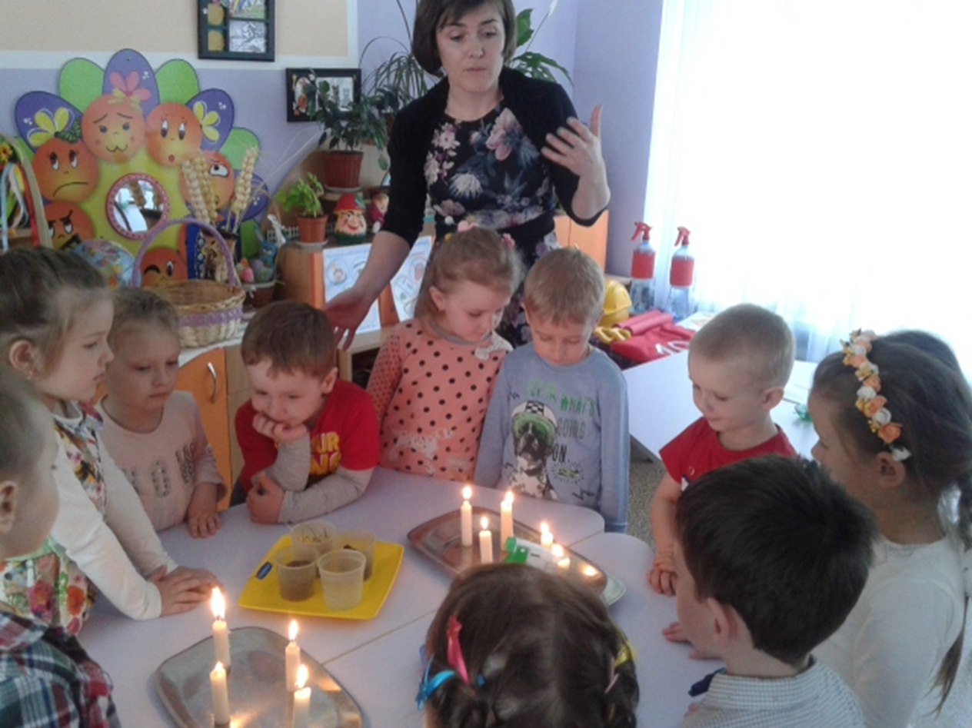
Тож за що відповідає дорослий, який грає або не грає з дитиною?
Насамперед це:
♦ активний розвиток психічних процесів дитини;
♦ пробудження її потенційних сил та можливостей;
♦ розвиток здібностей;
♦ пізнавальний розвиток;
♦ комунікація з оточенням (соціальним та предметним);
♦ формування унікальних людських якостей;
♦ розвиток передумов для формування провідної діяльності наступного вікового періоду.
Цей перелік виразно ілюструє
масштабність впливу якісної гри
на подальший
особистісний розвиток дитини

Slide 13
Орієнтовні форми, методи, засоби освітньої діяльності:
артігри;
імпровізації;
індивідуальні ігрові завдання;
колективне складання сюжетів ігор;
конструювання - створення ігрового поля;
придумування ігрових творчих сюжетів із ху­дожнім матеріалом;
проблемні ситуації;
ранкові зустрічі;
рольові діалоги;
уявні ігрові ситуації;
ігрова лотерея;
день без іграшок;
день професій.

Slide 14
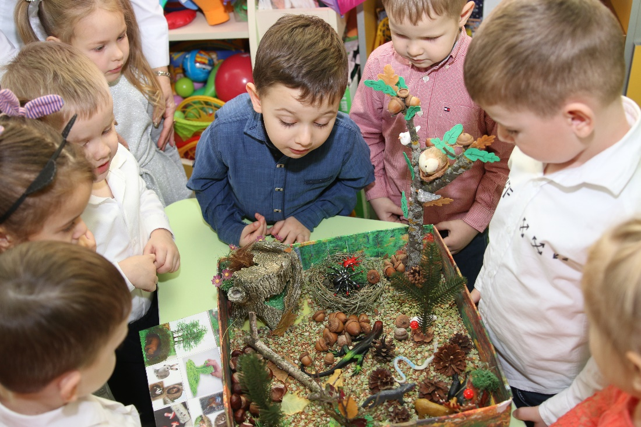
Ігровий процес як зона найближчого розвитку дитини вимагає збагаченого ігрового середовища і педагогічного супроводу дорослих.
Гра відіграє ключову роль у житті дитини дошкільного віку
і необхідно визнати самоцінність
вільної гри
дитини в
освітньому
процесі
закладу
дошкільної освіти.

Slide 15
Емоційно-ціннісне ставлення
♦ Виявляє стійкий інтерес та захоплення ігровою діяльністю, зацікавленість до реальних та уявних ігрових подій, ігрового перевтілення та створення ігрових задумів, ситуацій, сюжетів та ігрових ролей.
♦ Мотивована на цінності групової солідарності у грі (людяність, відповідальність, справедливість, самовладання, дружність, позитивне спілкування, терпимість).
♦ Відповідально ставиться до вибору та виконання ігрової ролі.
♦ Відтворює свої життєві враження в рольовій грі, використовуючи виражальні засоби.

Slide 16
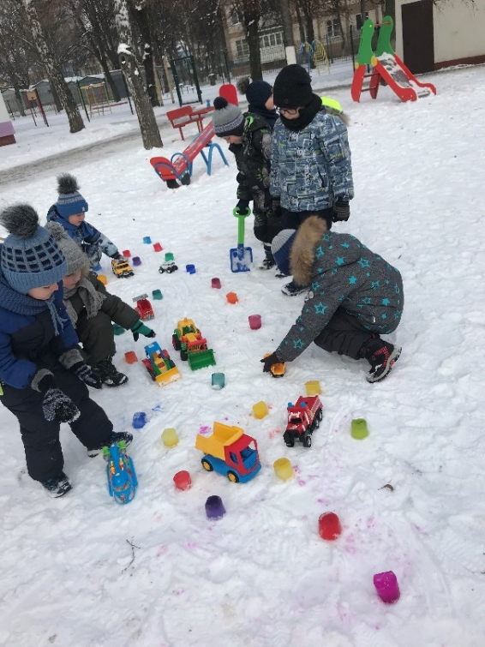
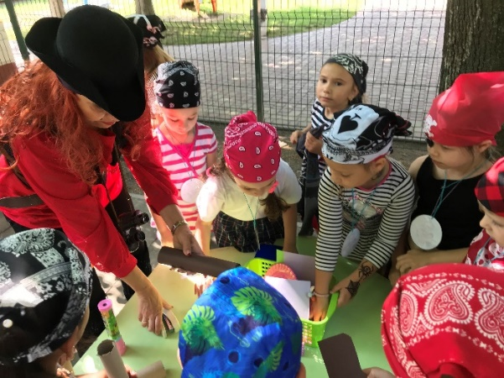
Сформованість знань
Має уявлення про різні види ігрової діяльності, види та назви ігор, у які можна пограти.
Знає дії у творчих іграх та в іграх із правилами.
Вміє залучати та приймати партнерів до спіль­ної гри.
Обирає безпечне місце та атрибути для гри.
Знає зміст сюжетно-рольових, конструкторсько- будівельних, дидактичних, словесних, настільно-друкованих, рухливих зі співом і діалогом, режисерських, театралізованих, українських народних ігор.
Демонструє сформованість рольових способів поведінки.
Свідомо використовує норми та етикет спілку­вання в іграх.
Розуміє, як використовувати предметно-ігро­ве середовище для гри.
Знає ігри та іграшки в садочку та вдома, ви­користовує їх у самостійних іграх.
Втілює свої життєві враження.
Встановлює причини та наслідки вдалої й не­вдалої гри.
Усвідомлює себе активним учасником ігрової діяльності.

Slide 17
Навички
Ініціює організацію ігор з іншими дітьми за власним вибором. Самостійно обирає тему для гри, моделює явища реального життя, розвиває сюжет на основі досвіду та знань, прикладах дорослих, з літературних творів і казок, дотримується правил рольової взаємодії (узгодження, рівності, управління тощо).
Разом з іншими дітьми облаштовує ігрове середовище та самостійно чи з незначною допомогою розподіляє ролі.
Дотримується правил гри до її закінчення та стежить, щоб усі учасники їх виконували.
Уміє підпорядковувати власні дії ігровим задумам, приймати пропозиції інших дітей та узгоджувати їх з усіма учасниками ігрового процесу, використовувати в іграх різні іграшки або предмети-замінники відповідно до їхнього змісту; конструювати ігрове поле за допомогою різних предметів та матеріалів згідно з темою.
Уміє налагоджувати партнерські стосунки завдяки діалогічному спілкуванню на основі ігрового задуму, рольової взаємодії або особистих уподобань, проявляє товариськість, толерантність, зважає на думку інших, стримує агресивні прояви, конструктивно розв’язує конфлікти, радіє спільному успіху, дотримується норм та етикету спілкування, висловлює в делікатній формі свою незгоду з пропозиціями ровесника, його діями з розподілу ролей, іграшок, обов’язків.

Slide 18
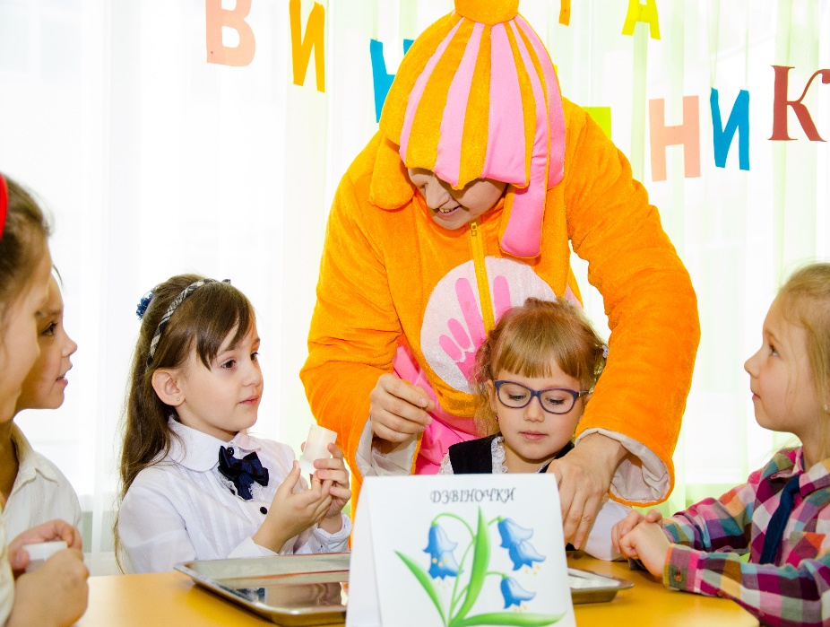
Пам’ятайте: Вихователі, які грають, зав­жди виграють!
Використані джерела:
Науково-методичний журнал МОН України «Дошкільне виховання», №5, 2021;
2. Навчально-методичний посібник «Державний стандарт дошкільної освіти:
особливості впровадження». ТОВ Видавництво «Ранок», 2021.

Slide 19
Дякую за увагу

